Slide 1

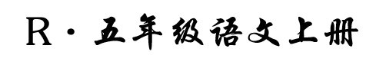
5 古诗词三首

Slide 2
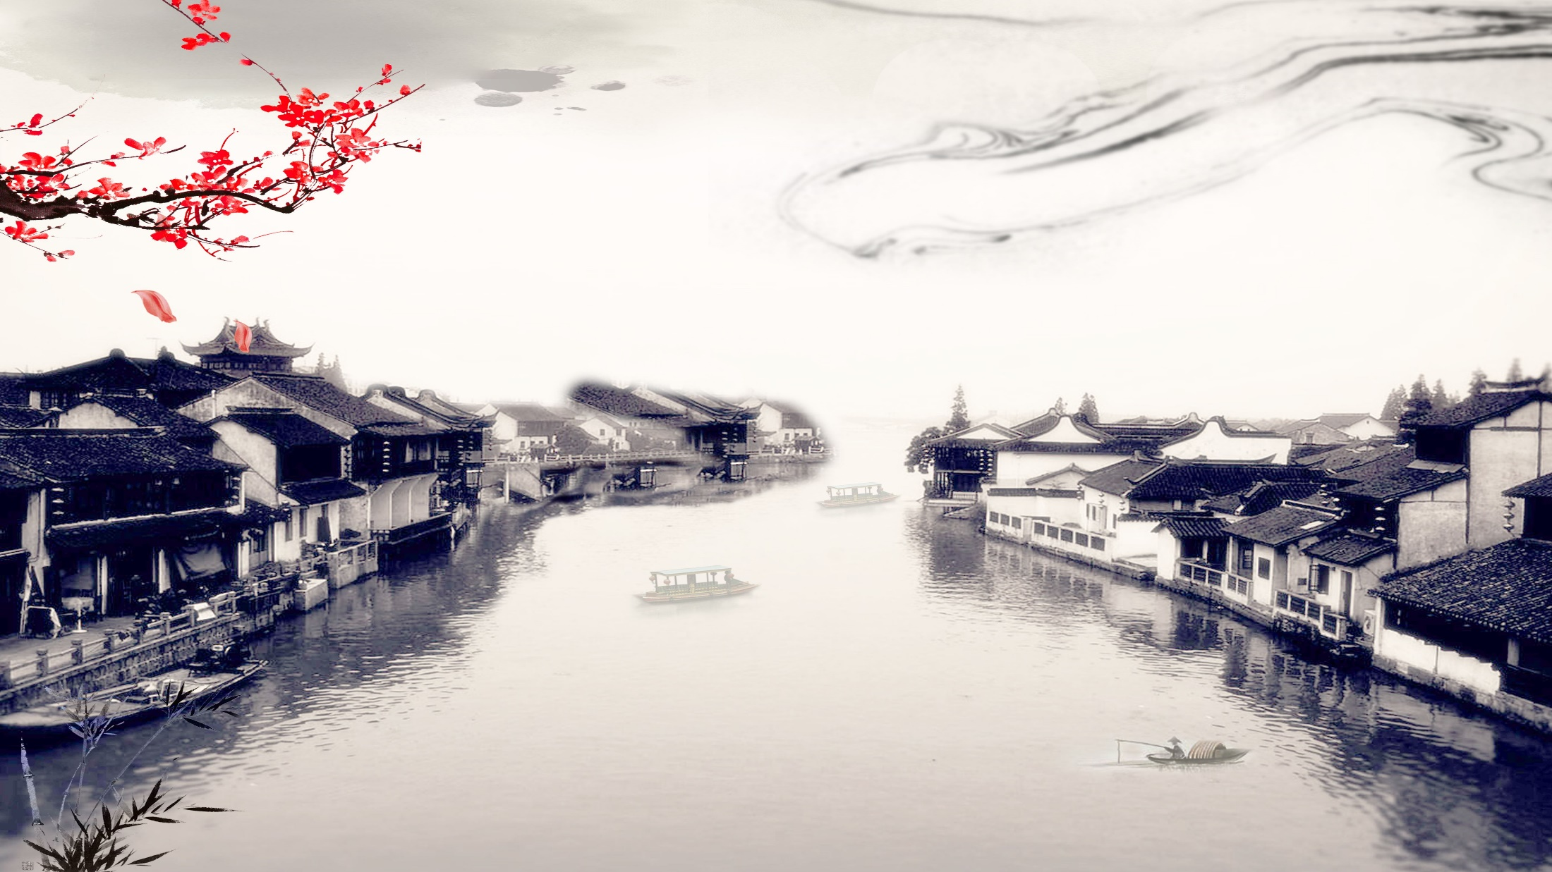

状元成才路
在今长江北岸的扬州市南
状元成才路
停船靠岸
状元成才路
状元成才路
状元成才路
状元成才路
状元成才路
状元成才路
状元成才路
状元成才路
状元成才路
状元成才路
地点
状元成才路
状元成才路
状元成才路
状元成才路
状元成才路
状元成才路
状元成才路
状元成才路
状元成才路
状元成才路
状元成才路
状元成才路
状元成才路
状元成才路
状元成才路
状元成才路
状元成才路
状元成才路
状元成才路
状元成才路
状元成才路
状元成才路
状元成才路
状元成才路
状元成才路
状元成才路
状元成才路
状元成才路
状元成才路
状元成才路
状元成才路
状元成才路
状元成才路
泊船瓜洲
状元成才路
状元成才路
状元成才路
状元成才路
状元成才路
状元成才路
状元成才路
状元成才路
状元成才路
状元成才路
状元成才路
状元成才路
状元成才路
状元成才路
状元成才路
状元成才路
状元成才路
状元成才路
状元成才路
状元成才路
状元成才路
状元成才路
状元成才路
状元成才路
状元成才路
状元成才路
状元成才路
状元成才路
状元成才路
状元成才路
状元成才路
状元成才路
状元成才路
状元成才路
状元成才路
状元成才路
状元成才路
状元成才路
状元成才路
状元成才路
状元成才路
状元成才路
状元成才路
状元成才路
状元成才路
状元成才路
[宋]王安石
状元成才路
状元成才路
状元成才路
状元成才路
状元成才路
状元成才路
状元成才路
状元成才路
状元成才路

Slide 3

走近诗人
王安石
北宋著名的政治家、文学家，“唐
宋八大家”之一。王安石曾于宋神宗时
任宰相，推行新法，遭到大官僚的反对，
没几年就被罢官了。后来又被重新任命为宰相。这首诗是他离开家乡南京北上京城上任，路过京口，停留在瓜洲时写的。

Slide 4

我会读
用自己喜欢的方式朗读诗歌，读准字音。
状元成才路
状元成才路
状元成才路
状元成才路
状元成才路
状元成才路
状元成才路
状元成才路
状元成才路
状元成才路
状元成才路
状元成才路
状元成才路
状元成才路
状元成才路
状元成才路
chónɡ
重复
状元成才路
状元成才路
泊船瓜洲
状元成才路
状元成才路
状元成才路
状元成才路
状元成才路
状元成才路
状元成才路
状元成才路
状元成才路
状元成才路
状元成才路
状元成才路
状元成才路
状元成才路
状元成才路
状元成才路
状元成才路
状元成才路
状元成才路
状元成才路
状元成才路
状元成才路
状元成才路
状元成才路
状元成才路
状元成才路
状元成才路
zhònɡ
沉重
状元成才路
[宋]王安石
状元成才路
状元成才路
状元成才路
状元成才路
状元成才路
状元成才路
状元成才路
状元成才路
状元成才路
状元成才路
状元成才路
状元成才路
状元成才路
状元成才路
状元成才路
状元成才路
状元成才路
状元成才路
状元成才路
状元成才路
状元成才路
状元成才路
京口瓜洲一水间，钟山只隔数重山。
春风又绿江南岸，明月何时照我还。
状元成才路
状元成才路
状元成才路
状元成才路
状元成才路
状元成才路
状元成才路
状元成才路
状元成才路
状元成才路
状元成才路
状元成才路
状元成才路
状元成才路
状元成才路
状元成才路
状元成才路
状元成才路
状元成才路
状元成才路
状元成才路
状元成才路
状元成才路
状元成才路
状元成才路
状元成才路
状元成才路
状元成才路
状元成才路
状元成才路
状元成才路
状元成才路

Slide 5
泊船瓜洲
京口瓜洲一水间，钟山只隔数重山。
春风又绿江南岸，明月何时照我还。
诗文解读
状元成才路
状元成才路
状元成才路
状元成才路
状元成才路
状元成才路
状元成才路
状元成才路
状元成才路
状元成才路
间隔、隔开。
今江苏镇江。
状元成才路
状元成才路
状元成才路
状元成才路
状元成才路
状元成才路
状元成才路
状元成才路
状元成才路
状元成才路
状元成才路
状元成才路
状元成才路
状元成才路
状元成才路
状元成才路
状元成才路
状元成才路
状元成才路
状元成才路
状元成才路
状元成才路
状元成才路
状元成才路
状元成才路
状元成才路
状元成才路
状元成才路
状元成才路
状元成才路
状元成才路
状元成才路
状元成才路
状元成才路
状元成才路
状元成才路
状元成才路
状元成才路
状元成才路
状元成才路
状元成才路
状元成才路
状元成才路
状元成才路
状元成才路
状元成才路
状元成才路
状元成才路
状元成才路
状元成才路
状元成才路
状元成才路
状元成才路
状元成才路
状元成才路
状元成才路
状元成才路
状元成才路
在长江北岸，扬州南面。
今南京市紫金山。
状元成才路
状元成才路
状元成才路
状元成才路
状元成才路
状元成才路
状元成才路
状元成才路
状元成才路
状元成才路
状元成才路
状元成才路
状元成才路
状元成才路
状元成才路
状元成才路
状元成才路
状元成才路
状元成才路
状元成才路
状元成才路
状元成才路
状元成才路
状元成才路
状元成才路
状元成才路
状元成才路
状元成才路
状元成才路
状元成才路
状元成才路
状元成才路
动词，吹绿。

Slide 6
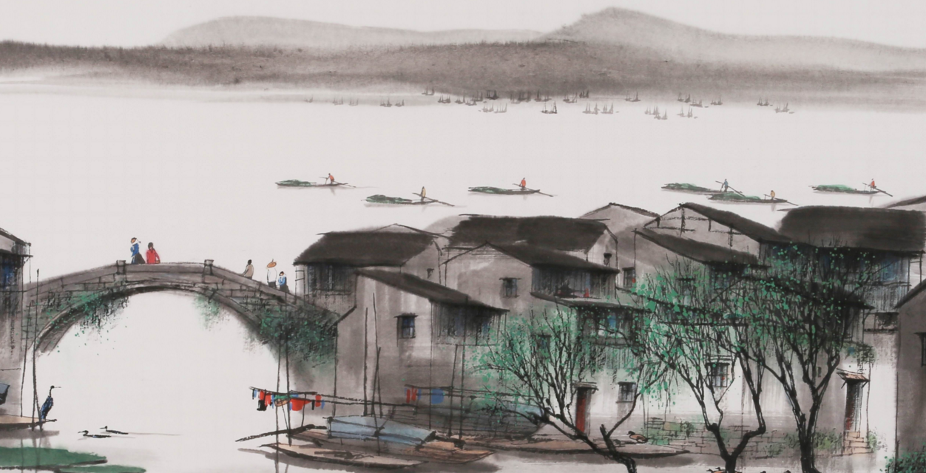
京口瓜洲一水间，钟山只隔数重山。
从京口到瓜洲仅是一江之隔，而京口到钟山也只隔着几座山。

Slide 7

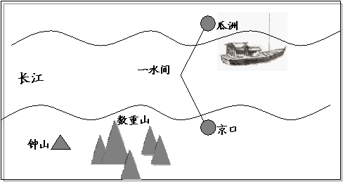

找一找，请你在下面的图中标出京口、瓜洲和钟山的位置。

Slide 8
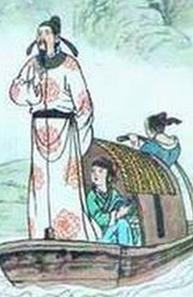
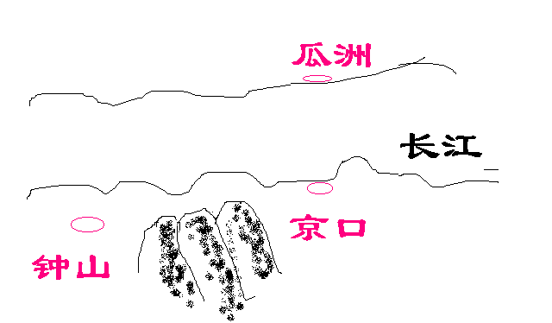
汴京
京杭大运河
诗人
家乡

Slide 9
京口瓜洲一水间，钟山只隔数重山。
这两句诗提到了三个地方的距离，诗人想表达的是什么意思？
状元成才路
状元成才路
状元成才路
状元成才路
状元成才路
状元成才路
状元成才路
状元成才路
状元成才路
状元成才路
状元成才路
状元成才路
状元成才路
状元成才路
状元成才路
状元成才路
状元成才路
状元成才路
状元成才路
状元成才路
状元成才路
状元成才路
状元成才路
状元成才路
状元成才路
状元成才路
状元成才路
状元成才路
状元成才路
状元成才路
状元成才路
状元成才路
状元成才路
状元成才路
状元成才路
实际距离
心理距离
状元成才路
状元成才路
状元成才路
状元成才路
状元成才路
状元成才路
状元成才路
状元成才路
状元成才路
状元成才路
状元成才路
对比
状元成才路
状元成才路
状元成才路
状元成才路
状元成才路
状元成才路
状元成才路
状元成才路
状元成才路
状元成才路
状元成才路
状元成才路
状元成才路
状元成才路
一水间
只隔数重山
山高水长
路途遥远
状元成才路
状元成才路
状元成才路
状元成才路
状元成才路
状元成才路
状元成才路
状元成才路
状元成才路
状元成才路
状元成才路
状元成才路
状元成才路
状元成才路
状元成才路
状元成才路
状元成才路
状元成才路
状元成才路
状元成才路
状元成才路
状元成才路
状元成才路
状元成才路
状元成才路
状元成才路
状元成才路
状元成才路
状元成才路
状元成才路
状元成才路
状元成才路
状元成才路
状元成才路
状元成才路
状元成才路
状元成才路
状元成才路
状元成才路
状元成才路
恋乡之情跃然纸上

Slide 10
春风又绿江南岸，明月何时照我还。
温暖的春风又一次吹绿了大江南岸，明月什么时候才能照着我回到家乡啊？

Slide 11
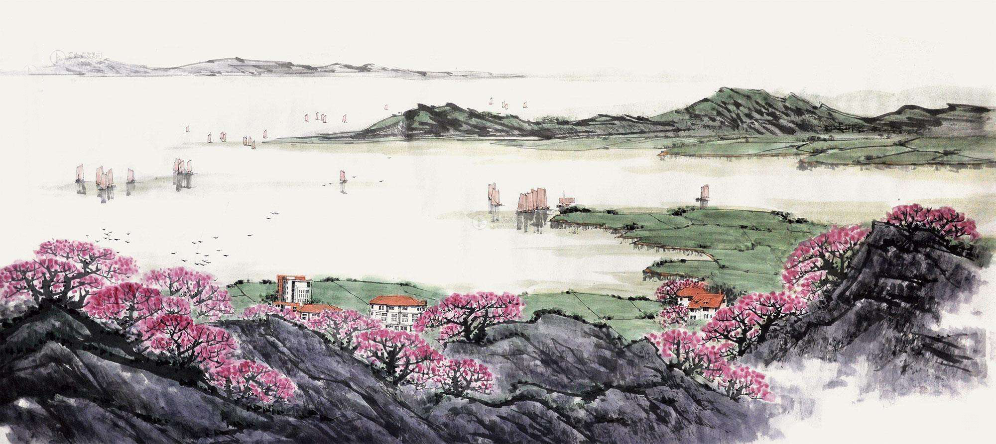
春风又绿江南岸

Slide 12
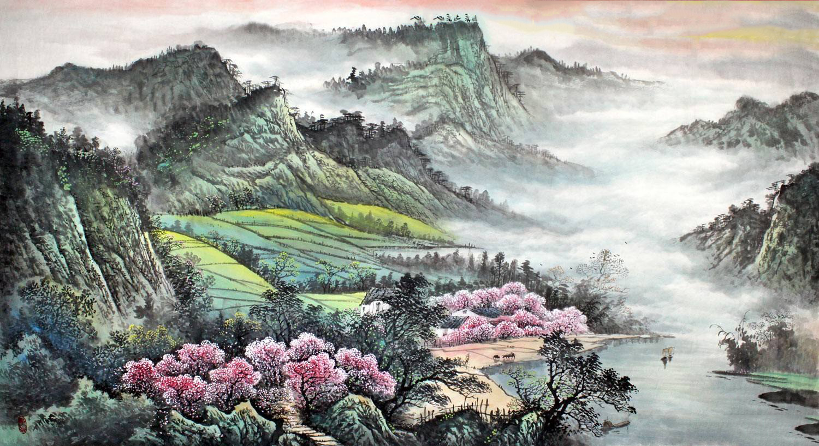
填一填
春风又（ ）江南岸

Slide 13
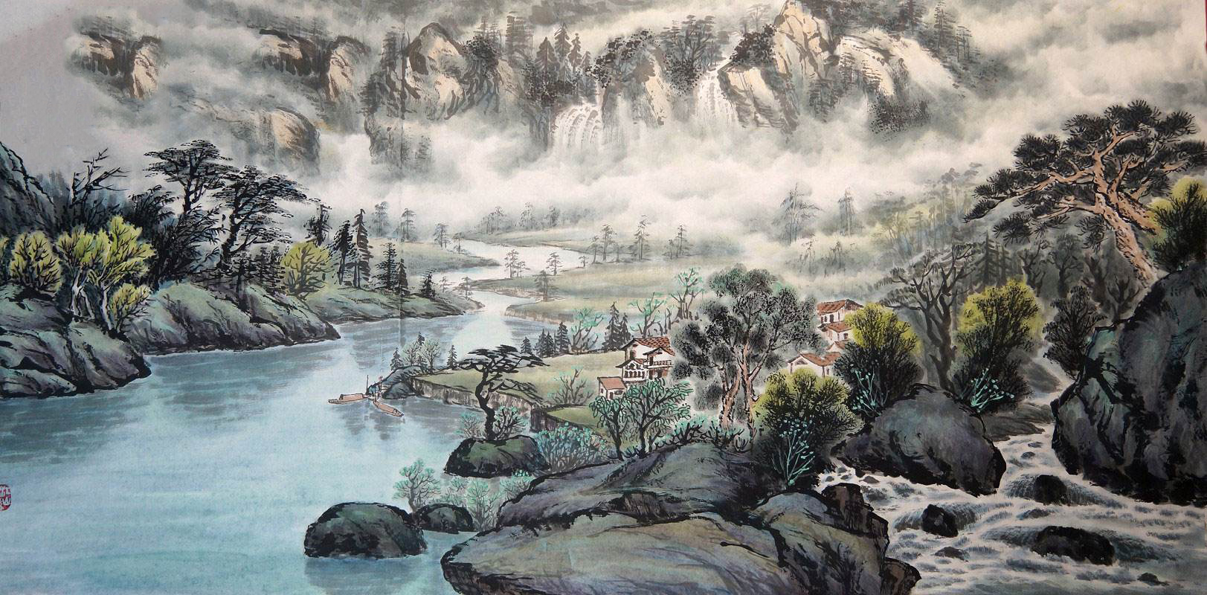
比一比
春风又绿江南岸。
春风又到江南岸。
春风又过江南岸。
春风又满江南岸。

Slide 14

其他的词没有表现春天到来后千里江岸一片新绿的景物变化。而“绿”字有“吹绿”之意，既写出了春天的生机盎然，同时富有动感，好像春风将绿色带到江南，吹过，然后江南便开始变绿。
状元成才路
状元成才路
状元成才路
状元成才路
状元成才路
状元成才路
状元成才路
状元成才路
状元成才路
状元成才路
状元成才路
状元成才路
状元成才路
状元成才路
状元成才路
状元成才路
状元成才路
状元成才路
状元成才路
状元成才路
状元成才路
状元成才路
状元成才路
状元成才路
状元成才路
状元成才路
状元成才路
状元成才路
状元成才路
状元成才路
状元成才路
状元成才路
状元成才路
状元成才路
状元成才路
状元成才路
状元成才路
状元成才路
状元成才路
状元成才路
状元成才路
状元成才路
状元成才路
状元成才路
状元成才路
状元成才路
状元成才路
状元成才路
状元成才路
状元成才路
状元成才路
状元成才路
状元成才路
状元成才路
状元成才路
状元成才路
状元成才路
状元成才路
状元成才路
状元成才路
状元成才路
状元成才路
状元成才路
状元成才路
状元成才路
状元成才路
状元成才路
状元成才路
状元成才路
状元成才路
状元成才路
状元成才路
状元成才路
状元成才路
状元成才路
状元成才路
状元成才路
状元成才路
状元成才路
状元成才路
状元成才路
状元成才路
状元成才路
状元成才路
状元成才路
状元成才路
状元成才路
状元成才路
状元成才路
状元成才路
状元成才路
状元成才路
状元成才路
状元成才路
状元成才路
状元成才路
状元成才路
状元成才路
状元成才路
状元成才路

Slide 15


明月何时照我还
明月：蕴涵着团圆之意。

Slide 16
本诗表达了怎样的感情？
该诗是流露着对故乡的怀念之情，大有急欲飞舟渡江回家和亲人团聚的愿望，表现了强烈的思乡之情。

Slide 17

诗歌大意：
从京口到瓜洲只是一江之隔，京口到南京也只隔着几座山。春风
又吹绿了长江两岸，
明月什么时候才能照
着我回到家乡？

Slide 18
结构梳理
状元成才路
京口
状元成才路
瓜州
状元成才路
状元成才路
状元成才路
状元成才路
状元成才路
所见所感
状元成才路
状元成才路
状元成才路
状元成才路
状元成才路
状元成才路
状元成才路
状元成才路
状元成才路
写景
状元成才路
归日无期
思乡情浓
状元成才路
状元成才路
状元成才路
状元成才路
状元成才路
状元成才路
状元成才路
状元成才路
状元成才路
京口
钟山
状元成才路
状元成才路
状元成才路
状元成才路
状元成才路
状元成才路
状元成才路
状元成才路
状元成才路
状元成才路
状元成才路
状元成才路
状元成才路
泊船瓜洲
状元成才路
状元成才路
状元成才路
状元成才路
状元成才路
状元成才路
状元成才路
状元成才路
状元成才路
状元成才路
状元成才路
状元成才路
状元成才路
状元成才路
状元成才路
状元成才路
状元成才路
状元成才路
状元成才路
状元成才路
状元成才路
状元成才路
状元成才路
状元成才路
状元成才路
状元成才路
状元成才路
状元成才路
状元成才路
状元成才路
春风
绿江南岸
状元成才路
状元成才路
状元成才路
状元成才路
状元成才路
状元成才路
状元成才路
触景生情
状元成才路
状元成才路
抒情
状元成才路
状元成才路
状元成才路
状元成才路
状元成才路
状元成才路
状元成才路
状元成才路
状元成才路
状元成才路
状元成才路
状元成才路
状元成才路
状元成才路
状元成才路
状元成才路
明月
照我还
状元成才路
状元成才路
状元成才路
状元成才路
状元成才路
状元成才路

Slide 19

秋思
[唐]张籍

Slide 20
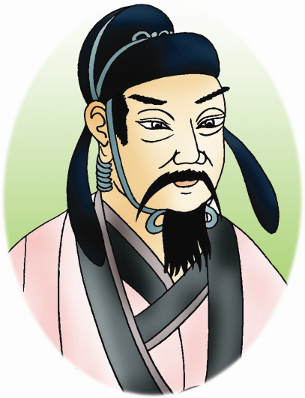
走近诗人
张籍（约767—约830），字文昌，唐代诗人。世称“张水部”“张司业”。张籍的乐府诗与王建齐名，并称“张王乐府”。
主要作品：《塞下曲》《行路难》《凉州词》。

Slide 21
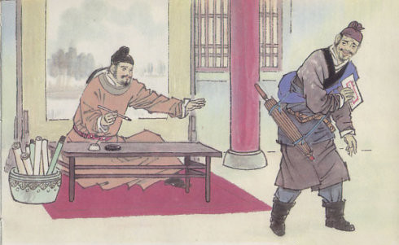
齐 读
秋 思
[唐] 张 籍
luò
洛阳城里见秋风，欲作家书意万重。
复恐匆匆说不尽，行人临发又开封。
洛

Slide 22

诗文解读
秋 思
状元成才路
状元成才路
状元成才路
状元成才路
状元成才路
状元成才路
状元成才路
状元成才路
状元成才路
状元成才路
状元成才路
形容要表达的意思很多。
[唐] 张 籍
状元成才路
状元成才路
状元成才路
状元成才路
状元成才路
状元成才路
状元成才路
状元成才路
状元成才路
状元成才路
状元成才路
状元成才路
状元成才路
状元成才路
洛阳城里见秋风，欲作家书意万重。
复恐匆匆说不尽，行人临发又开封。
状元成才路
状元成才路
状元成才路
状元成才路
状元成才路
状元成才路
状元成才路
状元成才路
状元成才路
状元成才路
状元成才路
状元成才路
状元成才路
状元成才路
状元成才路
状元成才路
状元成才路
状元成才路
状元成才路
状元成才路
状元成才路
状元成才路
状元成才路
状元成才路
状元成才路
状元成才路
状元成才路
状元成才路
状元成才路
状元成才路
状元成才路
状元成才路
状元成才路
状元成才路
状元成才路
状元成才路
状元成才路
状元成才路
状元成才路
状元成才路
出发。
此处指捎信的人。
状元成才路
状元成才路
状元成才路
状元成才路
状元成才路
状元成才路
状元成才路
状元成才路
状元成才路
状元成才路
状元成才路
状元成才路
状元成才路
状元成才路
状元成才路
状元成才路
状元成才路
状元成才路
状元成才路
状元成才路
状元成才路
状元成才路
状元成才路
状元成才路
状元成才路
状元成才路
状元成才路
状元成才路
状元成才路
状元成才路
状元成才路
状元成才路
状元成才路
状元成才路
状元成才路
把封好的信拆开。

Slide 23

解释诗句意思。
洛阳城里见秋风，
欲作家书意万重。
洛阳城里又刮起了秋风，想要给家人写封信，可要表达的意思太多了，不知从何写起。

Slide 24
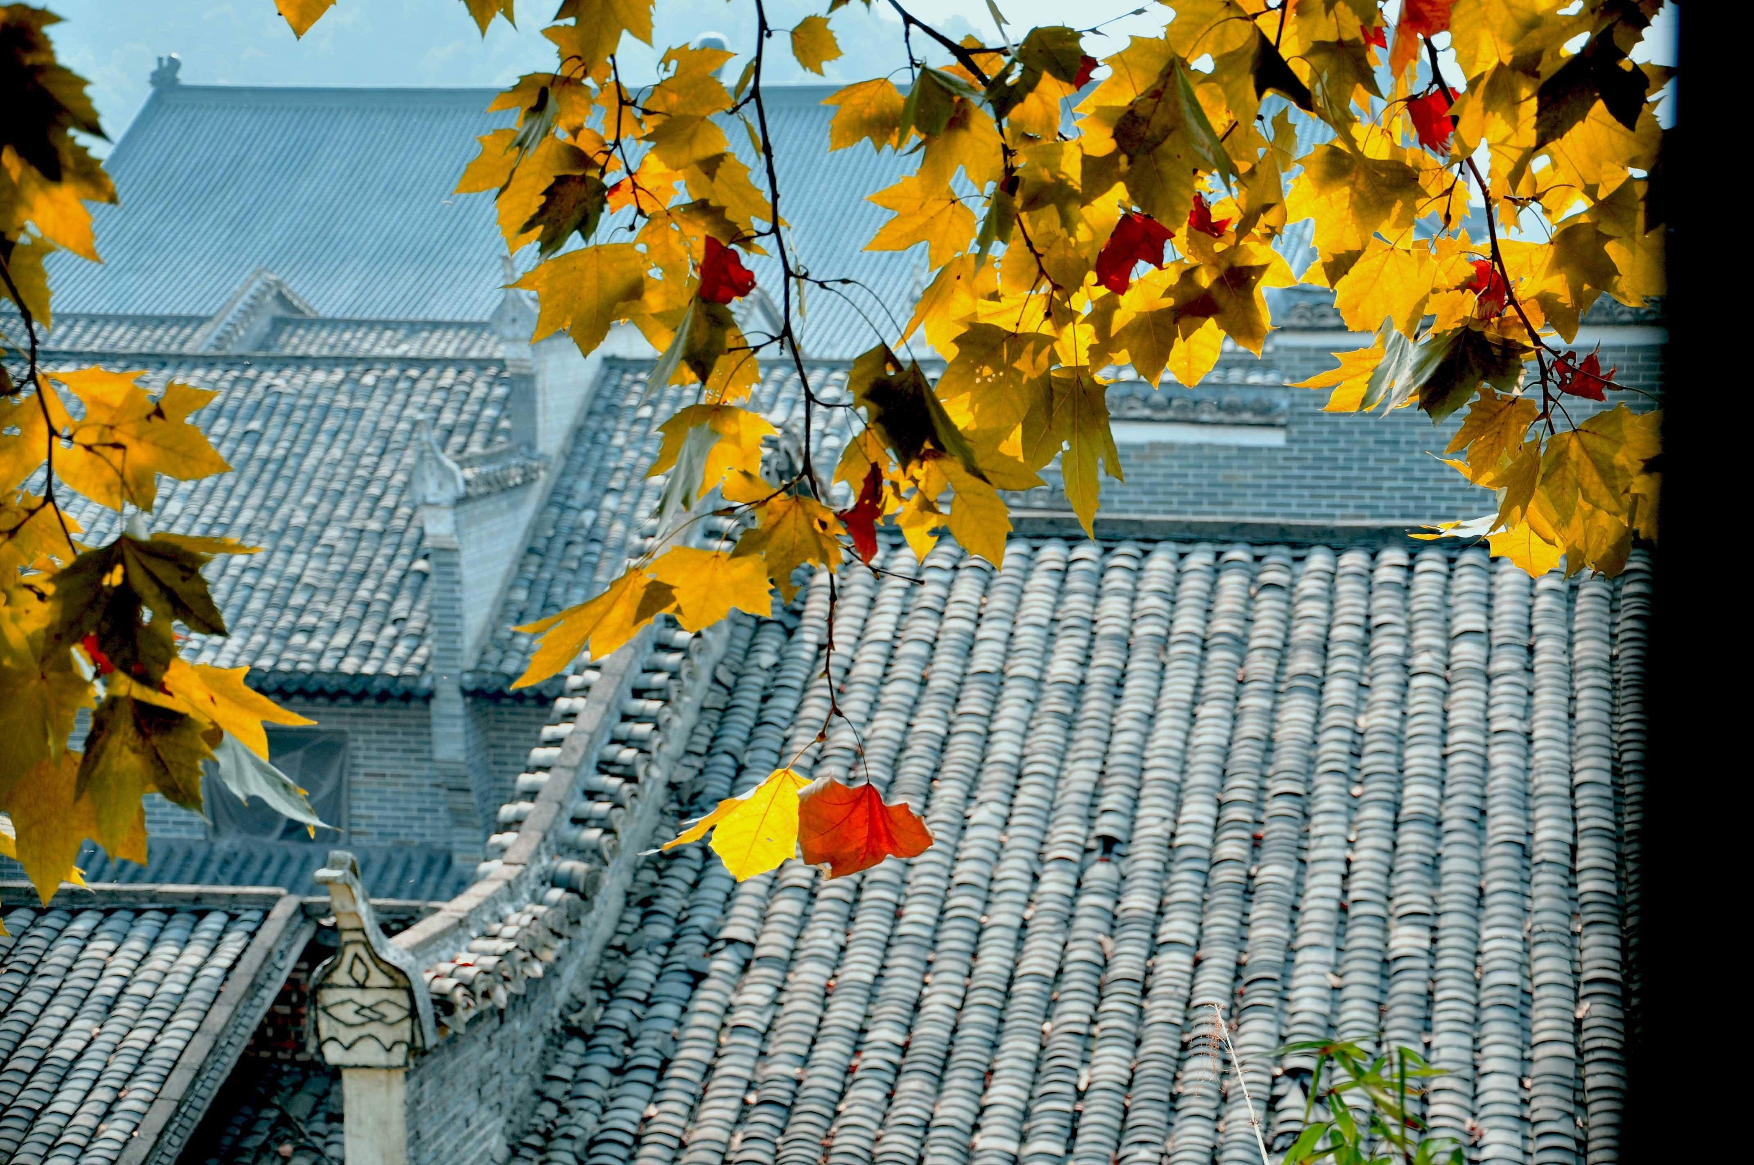
洛阳城里见秋风，
欲作家书意万重。

Slide 25
洛阳城里见秋风，欲作家书意万重。
见秋风
作者看见的是“秋风”吗？这里的“秋风”带给了作者怎样的心理感受？
秋风是无形的，可闻，可触，可感，却不可见。作者所见到的是秋风带来的一片秋容秋态，让人倍感凄凉，勾起了作者羁泊异乡的孤独寂落情怀。

Slide 26
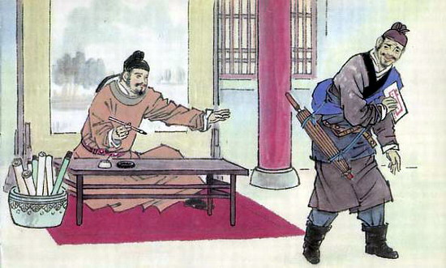
状元成才路
复恐匆匆说不尽，
行人临发又开封。
状元成才路
状元成才路
状元成才路
状元成才路
状元成才路
状元成才路
状元成才路
状元成才路
状元成才路
状元成才路
状元成才路
状元成才路
状元成才路
状元成才路
状元成才路
状元成才路
状元成才路
状元成才路
状元成才路
状元成才路
状元成才路
状元成才路
状元成才路
状元成才路
状元成才路
状元成才路
状元成才路
状元成才路
状元成才路
状元成才路
状元成才路
状元成才路
状元成才路
状元成才路
状元成才路
状元成才路
状元成才路
状元成才路
状元成才路
状元成才路
状元成才路
状元成才路
状元成才路
状元成才路
状元成才路
状元成才路
状元成才路
状元成才路
状元成才路
状元成才路
状元成才路
状元成才路
状元成才路
状元成才路
状元成才路
状元成才路
状元成才路
状元成才路
状元成才路
状元成才路
书信已经写好，但当捎信的人就要上路的时候，却又忽然感到刚才由于匆忙，生怕信里漏写了什么内容，于是又匆匆拆开了信封。
状元成才路
状元成才路
状元成才路
状元成才路
状元成才路
状元成才路
状元成才路
状元成才路
状元成才路
状元成才路
状元成才路
状元成才路
状元成才路
状元成才路
状元成才路
状元成才路
状元成才路
状元成才路
状元成才路
状元成才路
状元成才路
状元成才路
状元成才路
状元成才路
状元成才路
状元成才路
状元成才路
状元成才路
状元成才路
状元成才路
状元成才路
状元成才路
状元成才路
状元成才路
状元成才路
状元成才路
状元成才路
状元成才路
状元成才路

Slide 27
复恐匆匆说不尽， 行人临发又开封。

Slide 28
复恐匆匆说不尽，行人临发又开封。
复恐
又开封
“复恐”“又开封”表现了诗人怎样的情感？
这两个词对诗人的心理刻画入微，充分体现了诗人对家书的重视和对亲人的深切思念，千言万语，唯恐漏掉一个字。

Slide 29
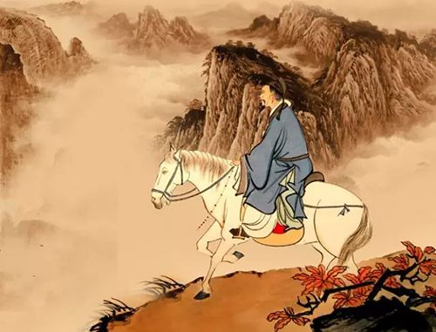
《秋思》写了诗人在洛阳城见秋风而思乡，写信给家人，无奈信短情长，无法尽诉，字里行间流露出浓浓的思乡怀亲之情。

Slide 30
结构梳理
状元成才路
状元成才路
洛阳
状元成才路
见秋风
状元成才路
状元成才路
状元成才路
状元成才路
状元成才路
状元成才路
状元成才路
状元成才路
状元成才路
状元成才路
状元成才路
状元成才路
状元成才路
状元成才路
状元成才路
状元成才路
状元成才路
状元成才路
状元成才路
状元成才路
状元成才路
状元成才路
状元成才路
状元成才路
状元成才路
状元成才路
状元成才路
状元成才路
家书
意万重
状元成才路
状元成才路
状元成才路
状元成才路
状元成才路
状元成才路
浓浓相思
道不尽
状元成才路
状元成才路
状元成才路
状元成才路
状元成才路
状元成才路
状元成才路
状元成才路
秋思
状元成才路
状元成才路
状元成才路
状元成才路
状元成才路
状元成才路
状元成才路
状元成才路
状元成才路
状元成才路
状元成才路
状元成才路
状元成才路
状元成才路
状元成才路
状元成才路
状元成才路
状元成才路
状元成才路
复恐
说不尽
状元成才路
状元成才路
状元成才路
状元成才路
状元成才路
状元成才路
状元成才路
状元成才路
状元成才路
状元成才路
状元成才路
状元成才路
状元成才路
状元成才路
状元成才路
状元成才路
状元成才路
状元成才路
状元成才路
状元成才路
状元成才路
状元成才路
状元成才路
状元成才路
状元成才路
状元成才路
状元成才路
状元成才路
状元成才路
状元成才路
临发
又开封
状元成才路
状元成才路
状元成才路
状元成才路
状元成才路
状元成才路

